Slide 1




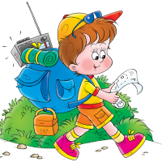


МБОУ «Борисовская ООШ №4»
Безопасность детей в природной среде подготовила: воспитатель дошкольных групп
Трегубенко Е.Г.
Борисовка 2017

Slide 2
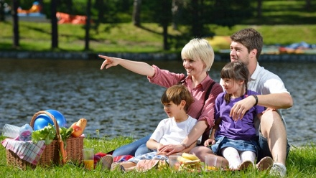
Наступило долгожданные выходные,
и вы решили выехать с детьми на природу.
Солнце, воздух и вода – это, бесспорно, замечательно.
Но, принимая решение взять детей с собой в лес, необходимо в первую очередь позаботиться об их безопасности.

Slide 3
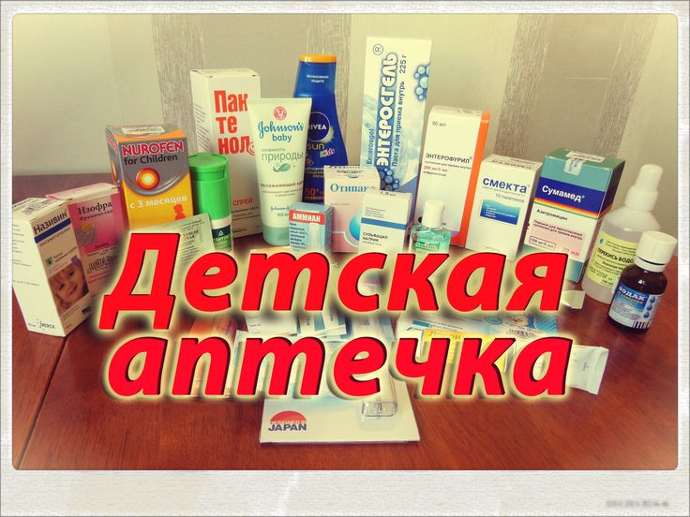
Безопасность ребенка в лесу
Выезжая с детьми в лес, на озеро или речку, обязательно возьмите с собой аптечку, которая должна содержать термометр, пластырь, бинт, вату, активированный уголь, зеленку, перекись водорода, спирт, противовоспалительное и жаропонижающее средства, спрей против ожогов, крем после укусов насекомых. Плюс лекарства от специфических болезней.

Slide 4



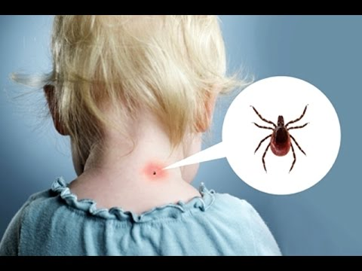
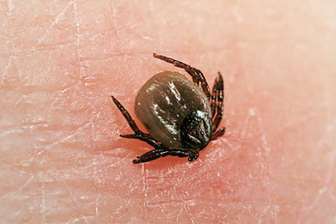

В лесу главной опасностью являются клещи.
Во время прогулки наденьте ребенку головной убор, брюки, кофту с длинными рукавами. После прогулки тщательно осмотрите тело и голову ребенка, особенно кожу под волосами. Присосавшийся клещ похож на маленький подкожный бугорок. Если вы обнаружили присосавшегося клеща, не нужно сразу его вытаскивать. Вы можете раздавить клеща или вытащить только его часть. Чтобы заставить клеща выползти на поверхность кожи, нужно капнуть на него растительного масла или смазать толстым слоем жира.
Если ребенка укусил клещ, необходимо
срочно отвезти его в ближайший медпункт. В случае если клеща все же вынули или он отвалился самостоятельно, обязательно сохраните его для исследования на энцефалит
или болезнь Лайма.

Slide 5
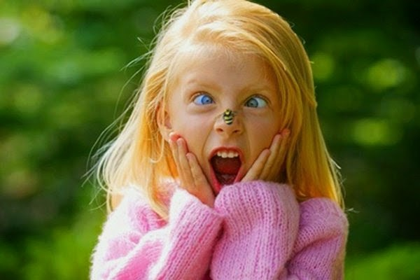
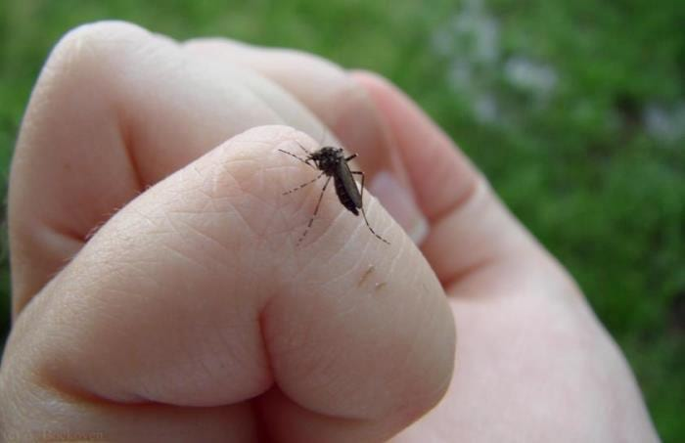
Комариные укусы – неизменные спутники любой прогулки на природе, особенно вблизи водоемов. Зуд от комариных укусов можно смягчить, смазав кремом после укусов насекомых, или смочив крепким раствором питьевой соды.
Если ребенка ужалила пчела или оса, нужно вынуть жало, протереть место укуса спиртом или водкой, потом приложите салфетку, смоченную холодной водой или раствором питьевой соды. В случае если у ребенка множественные укусы, или очень сильное покраснение и отек, отвезите его в ближайший медпункт.

Slide 6

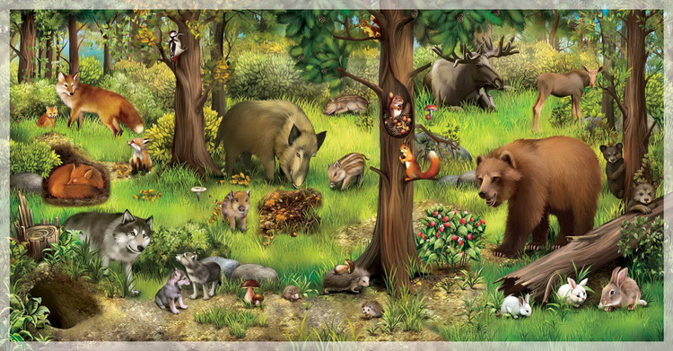


Дикие животные предпочитают не сталкиваться с человеком: инстинкт предостерегает их от этого. Но если вы все-таки встретили лесных обитателей — не пугайтесь! Даже хищники, как правило, нападают на человека, только если ранены или защищают детенышей. Поэтому не двигайтесь и не нападайте сами: дайте возможность животному спокойно уйти. А при его агрессивном поведении используйте как защиту огонь (зажженная ветка, факел и др.) или шум — кричите громче, стучите палкой по дереву или металлическому предмету... Помните, что к животному нельзя поворачиваться спиной и убегать. В крайнем случае, медленно отступайте, не сводя с него глаз. Если это волк или дикий кабан, можно влезть на дерево или (если вы на берегу) зайти в воду.

Slide 7

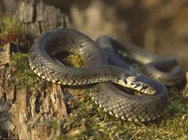


Встретить в наших лесах ядовитую змею проще, чем бурого медведя или лося. Змеи при встрече с человеком предпочитают уступить ему дорогу. Но дело в том, что обоняние и зрение у змей слабое, а потому, быстро шагая, вы на нее можете просто наступить. В средней полосе России обитает обыкновенная гадюка. Это ночное пресмыкающееся, но и днем ее можно частенько увидеть даже в Подмосковье: она любит греться на солнышке. Встретить гадюку можно в лесу, на болоте, в поле...
Если встретишь: не трогай ее. Нападет она, либо если ты наступишь ей на хвост (тогда нужно быстро отпрыгнуть как можно дальше, пока она не укусила), либо если будешь ее дразнить — например, тыкать в нее длинной палкой. Не успевшая уйти от вас змея попытается атаковать. Гадюка перед этим сворачивается клубком, а потом выбрасывает тело на 30-40 сантиметров вперед. Хорошей защитой от укуса змеи может быть высокая и прочная обувь.
Если змея все-таки укусила? Уложите пострадавшего в тень, чтобы голова была ниже уровня тела. После этого ранку от укуса нужно обработать йодом или перекисью водорода и забинтовать. Жгут на ногу или руку накладывать нельзя! А вот покой и обильное питье (крепкий чай или кофе) полезны. Вызвать скорую или как можно скорее доставить пострадавшего в больницу — донести на руках, дотащить волоком, но не давать идти самому.

Slide 8
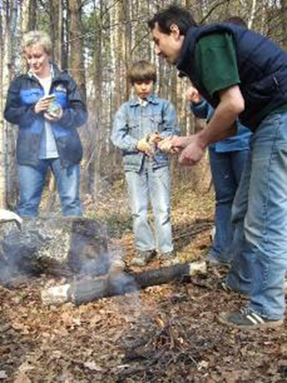
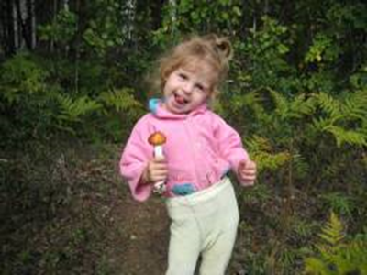
Другие меры безопасности на природе
Детей лучше не выпускать за пределы видимости.
Запретите ребенку подходить близко к костру, особенно
во время приготовления пищи.
Объясните, что в лесу нельзя брать в рот листья, ягоды и
грибы, тыкать палками в муравейники, трогать и обижать
насекомых, зверей и птиц.
Не позволяйте ребенку уходить с малознакомыми людьми
— они за ваше дитя не отвечают.
Будьте внимательны при переправах через ручьи
и реки, в и обрывистых местах, на незнакомых тропах.
Поите ребенка и мойте его посуду только кипяченой или
бутилированной водой
Давайте только свежеприготовленную пищу.

Slide 9
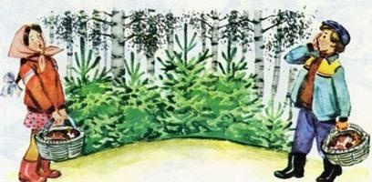
Если ребенок заблудился в лесу
Одевайте ребенка в яркую одежду, тогда его будет лучше видно. Не используйте одежду зеленых или темных цветов в летнее время года, бежевых или коричневых – осенью и весной, белых или серых – зимой. Пришейте светоотражатели на рукава одежды и на брюки – это увеличивает шансы быть замеченным в темноте.
Убедите ребенка, что взрослые будут всегда искать его до тех пор, пока не найдут. Они никогда не прекратят поиски. Очень важно, чтобы заблудившийся ребенок был в этом уверен.
Никто не должен стесняться того, что он заблудился. Это может случиться со всеми – как с большими, так и с маленькими.
Объясните детям, что они не должны бояться диких зверей, находясь на природе.
Проследите, чтобы у вашего ребенка всегда был с собой свисток, когда он отправляется в лес.

Slide 10
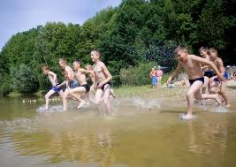
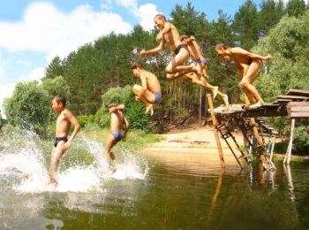
Безопасность ребенка на море, озере, реке
Как приятно и полезно ребенку поплескаться в теплом море или озере! Но родителям нельзя забывать об основных правилах безопасности детей на воде.

Slide 11
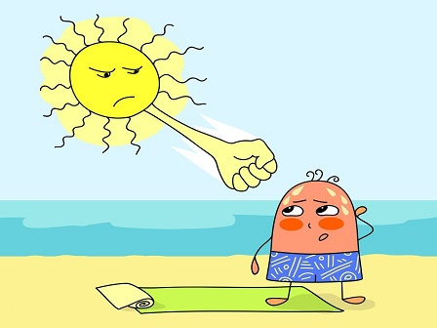
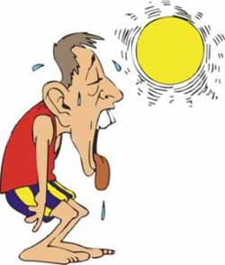
В жаркую погоду длительное воздействие солнца на голову может вызвать солнечный удар.
Первые признаки солнечного удара – покраснение лица и сильная головная боль. Затем может начаться головокружение, потемнение в глазах, тошнота и даже рвота. Для профилактики солнечного удара не позволяйте ребенку длительно находиться под прямыми солнечными лучами, всегда надевайте ему на голову панаму или косынку.
Получить тепловой удар ребенку еще легче, чем солнечный. Тепловой удар – это болезненное состояние, вызываемое перегревом тела. Признаки теплового удара: общая слабость, сонливость, головная боль, головокружение. Позже краснеет лицо, температура тела повышается иногда до 40 градусов. Часто тепловой удар сопровождается рвотой или поносом.
В случае теплового или солнечного удара необходимо унести ребенка прохладное место и охладить его. Не давайте ребенку никаких таблеток, вызовите скорую помощь или отвезите ребенка в больницу.

Slide 12
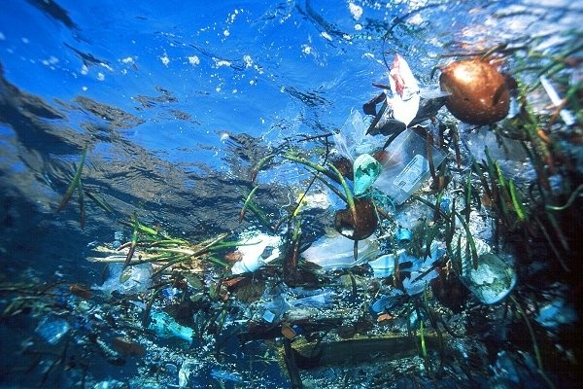
Проверяем дно
Основная беда пресных водоемов – озер, прудов и рек – в том, что они (особенно те, которые находятся в черте города) со временем превращаются в свалку всевозможных предметов: здесь запросто можно напороться на осколок бутылки или ржавую железку и поранить ногу. Чтобы не столкнуться с подобной неприятностью, нужно купаться в уже знакомых вам местах или там, где традиционно купаются люди. Но сначала родителям самим желательно убедиться в том, что дно, по которому будет ходить ребенок, – чистое.

Slide 13
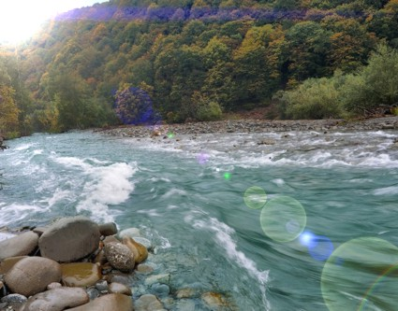
Осторожно, течение
На реке ребенка подстерегает и другая опасность – течение. Даже научившийся плавать ребенок может не справиться с течением, и его отнесет в сторону.
Иногда на реках бывают так называемые «воронки» – водовороты, попав в которые человеку, а тем более – ребенку, очень трудно справиться с течением и выплыть. Поэтому, если вы приехали отдыхать в незнакомое место и хотите искупаться с ребенком в реке, сначала поинтересуйтесь у местных жителей, нет ли на реке «воронок», и сами опробуйте, не слишком ли быстрое течение.

Slide 14
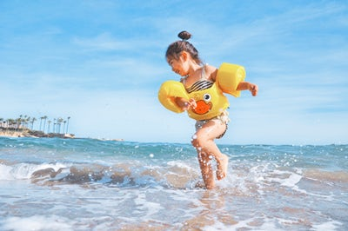
Температура воды
Минимальная температура для купания ребенка – 20–22 градуса, комфортная температура – начиная с 24 градусов.
Холодная вода водоема или холодные течения в реке могут привести к судорогам: если у ребенка сведет ногу, он может испугаться, растеряться и нахлебаться воды.
Кроме того, купание в холодной воде не полезно для всего организма в целом, особенно для мочевыделительной системы.

Slide 15
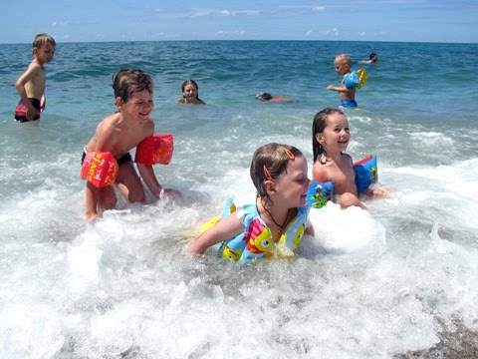
Купание в волнах
Самая большая опасность, которая может поджидать на море, – волны: ребенок еще не в состоянии противостоять волне так же, как взрослый. Волна накрывает ребенка сразу и легко переворачивает, так как центр тяжести у него выше, чем у взрослого. Поэтому воздержитесь от водных процедур даже при легком волнении моря и всегда будьте рядом с ребенком при купании.

Slide 16
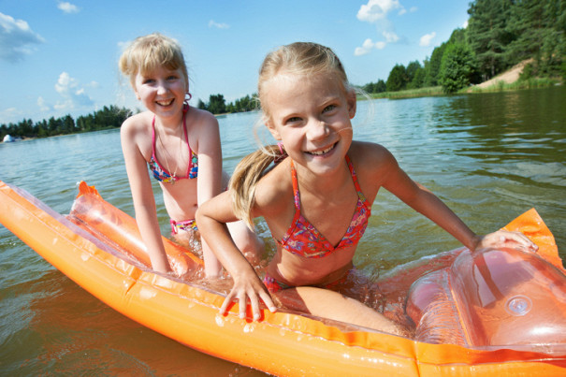
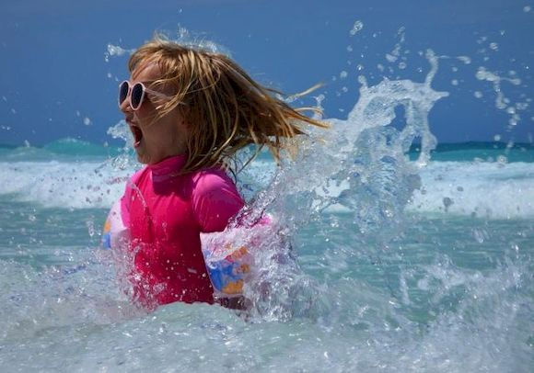
Надувные приспособления
Часто родители, надев на ребенка надувные нарукавники или снабдив его кругом, отпускают ребенка купаться одного, а сами в это время загорают на песке и думают, что с ребенком ничего не случится. Делать это категорически запрещено! Резиновые спасательные приспособления нельзя считать абсолютно надежным средством защиты. Пластиковые и резиновые однослойные игрушки, круги и т. п. на солнце достаточно быстро утрачивают свои прочностные характеристики и легко рвутся. А ведь это может произойти в тот момент, когда ребенок находится на воде!

Slide 17
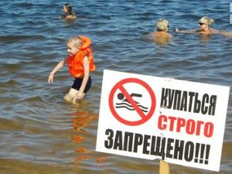
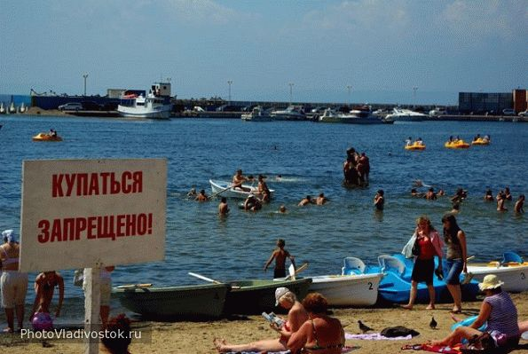
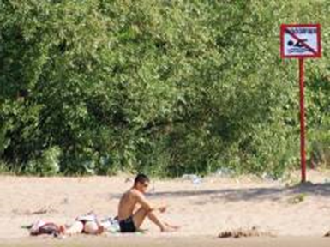
Чтобы предотвратить опасность
категорически запрещается
- Купаться в местах, где установлены щиты с предупреждающими и запрещающими знаками и надписями.
- Заплывать за буйки, обозначающие границы плавания.
- Подплывать к моторным, парусным судам, весельным лодкам и другим плавсредствам.
- Приводить и купать на пляже собаку и других животных.
- Допускать шалости в воде, связанные с нырянием, захватом купающихся, погружением товарищей в воду, толканием на глубокое место.
- Купаться в загрязненных водоемах.

Slide 18
СПАСИБО ЗА
ВНИМАНИЕ

